Slide 1
Сельскохозяйственная потребительская кооперация: миссия и препятствия
РСО «Агроконтроль» - 2019

Slide 2
Зачем мы связываем себя с «сельскохозяйственной кооперацией»?
Обогатить свой собственный бизнес
Выполнить план-задание, отчитаться
Заработать на очередной кампании

Slide 3
МИССИЯ КООПЕРАЦИИ - ПОВЫСИТЬ ДОХОДНОСТЬ МАЛЫХ СЕЛЬСКОХОЗЯЙСТВЕННЫХ ТОВАРОПРОИЗВОДИТЕЛЕЙ
Сельскохозяйственные организации – субъекты МСП:
17,2 тыс. микропредприятий,
7,1 тыс. малых предприятий
Крестьянские (фермерские) хозяйства и ИП:
136,7 тыс. КФХ,
38 тыс. ИП
Личные подсобные хозяйства:
13 815,3 млн. ЛПХ, производящих сельскохозяйственную продукцию

Slide 4
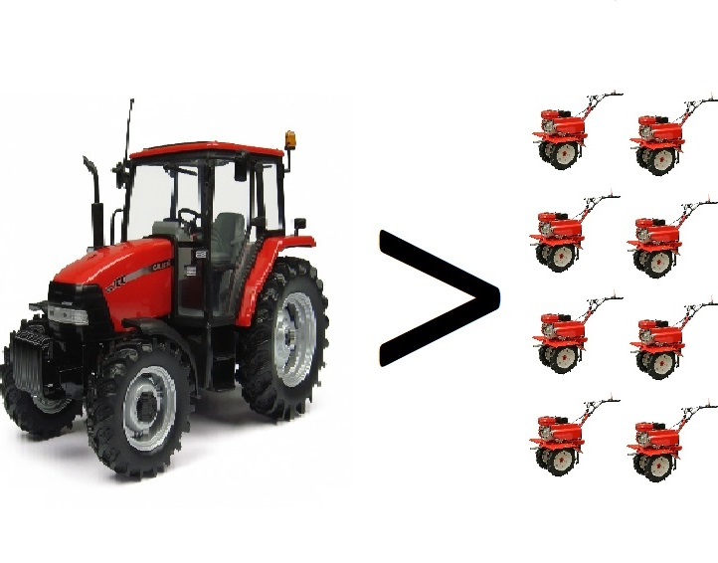
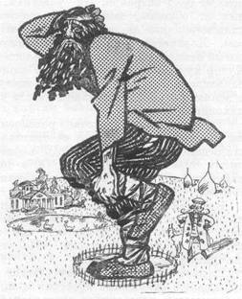
ВОЗМОЖНО ЛИ ЭТО?
Да, если проблема порождена малым масштабом деятельности
Нет, если проблема нечувствительна к масштабу производства
Дороговизна ресурсов (ГСМ, семена и т.д.),
Недоступность современной техники и технологий,
Недоступность найма специалистов (ветеринар, зоотехник, агроном),
Сбыт продукции на невыгодных условиях.
Малоземелье (отсутствие земли),
Сокращение государственной поддержки АПК,
Инфляционные риски,
Налоговые проблемы

Slide 5

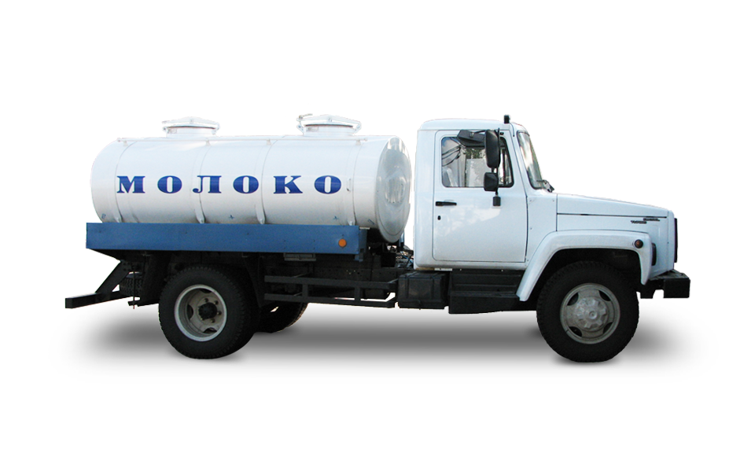
Если проблема в масштабе, она должна быть осознана
«У нас дёшево закупают произведённую продукцию»
Продукция отдельного ЛПХ не имеет устойчивого спроса

Slide 6


Если проблема осознана, её решение должно быть оценено
«Государство должно профинансировать кооперацию»
Главный источник средств для кооператива – средства его членов

Slide 7
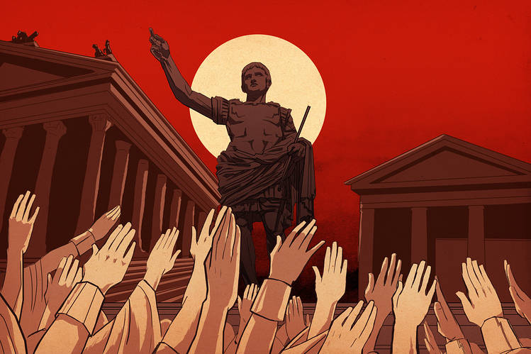
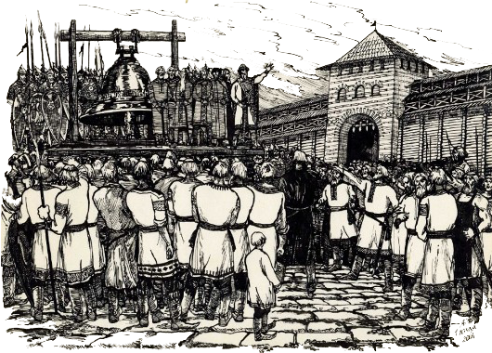
Если даже средства найдены, созданием и работой кооператива нужно управлять
«Сильная личность примет на себя всю ответственность»
Кооперативом владеют и управляют все его члены – на равных

Slide 8
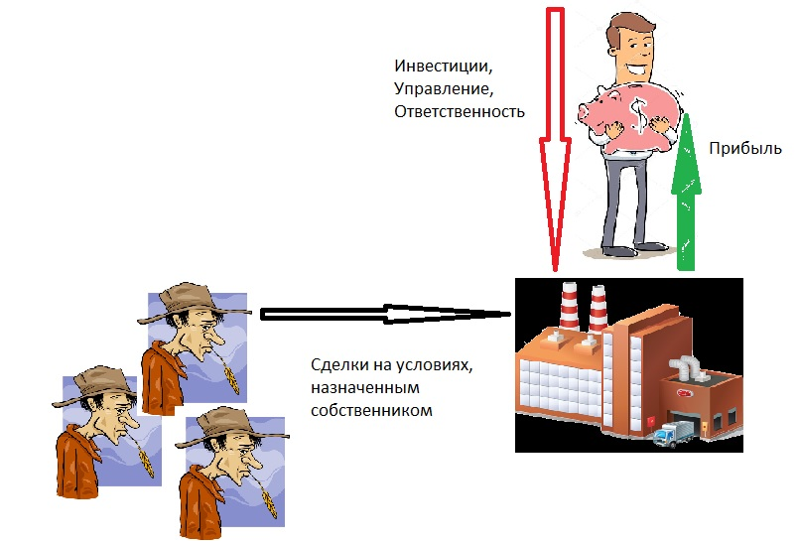
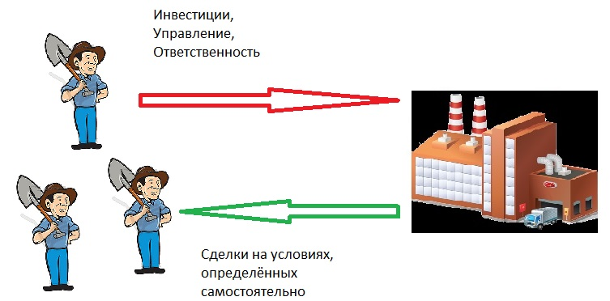
Главное отличие кооператива от другой агросервисной организации иной формы – совпадение клиентов и собственников

Slide 9
Пример: завод по переработке молока – главный итог его деятельности
Общество с ограниченной ответственностью
Сельскохозяйственный потребительский кооператив
Объём средств, заработанных инвестором (за счёт роста стоимости принадлежащего ему имущества и за счёт выплаченных ему дивидендов)
Увеличение цены закупки молока для сельскохозяйственного товаропроизводителя – члена кооператива

Slide 10
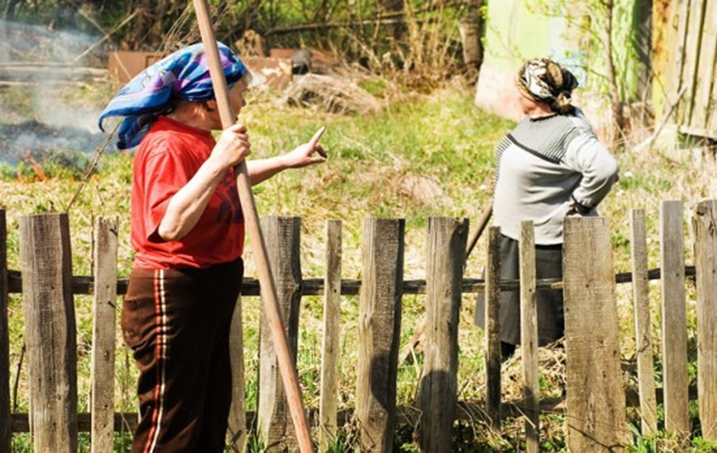
Почему тогда кооперативы не вытеснили частный бизнес в пореформенной России?
Потому что о работе через кооператив нужно договориться,
Потому что материальную базу кооператива нужно создать,
Потому что на управление кооперативом нужно отвлекаться,
Потому что в кооперативе свою деятельность нужно планировать,
Потому что к кооперативу нужно относиться как к своему,
Потому что по обязательствам кооператива нужно отвечать,
Потому что мы так не привыкли

Slide 11
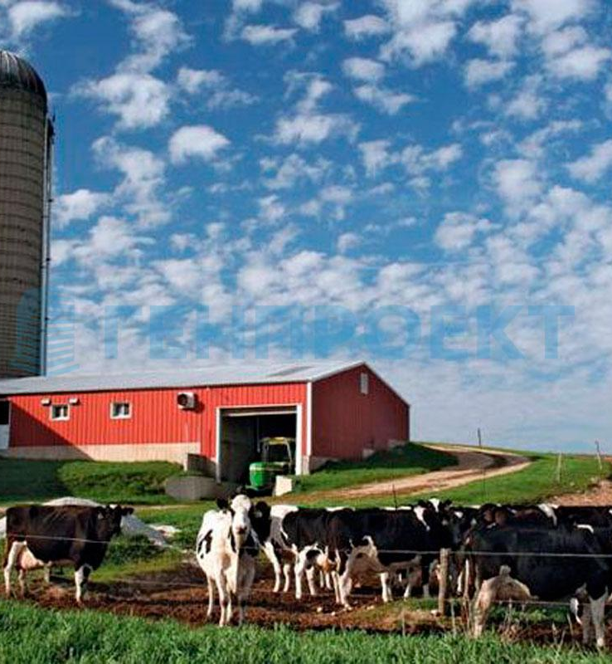
Когда создание сельскохозяйственного потребительского кооператива противопоказано?
Случай № 1
Сельские жители собираются объединяться не для оказания услуг своим ЛПХ (снабженческих, сбытовых или иных), а для совместного производства сельскохозяйственной продукции (выращивания сельскохозяйственных животных, продукции растениеводства и т.д.).
В этом случае правильным решением будет создать сельскохозяйственный производственный кооператив.

Slide 12

Когда создание сельскохозяйственного потребительского кооператива противопоказано?
Случай № 2
Сельскохозяйственные товаропроизводители объединяются в кооператив для оказания услуг друг другу (например, одни производят корма, другие используют их для кормления животных).
В этом случае правильным решением будет выстроить обычные рыночные отношения, отдельное юридическое лицо для этого не нужно.

Slide 13

Когда создание сельскохозяйственного потребительского кооператива противопоказано?
Случай № 3
Когда сельскохозяйственные товаропроизводители не отдают себе отчёт, как именно их объединение обеспечит им рост доходов (или снижение расходов).
В этом случае инициаторам нужно дополнительно изучить вопрос (проконсультироваться с коллегами, с ревизионным союзом) и, возможно, снова вернуться к вопросу о создании кооператива, если понимание появилось

Slide 14
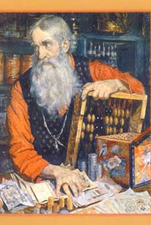
Когда создание сельскохозяйственного потребительского кооператива противопоказано?
Случай № 4
Когда кооператив создаётся «при» частном перерабатывающем (торговом) предприятии, которое надеется увеличить свои мощности за счёт ожидаемой государственной поддержки.
В этом случае кооператив лучше не создавать, потому что частное предприятие, ощущающее себя фактическим владельцем кооператива, не будет работать в интересах «членов», но только в интересах своего владельца.

Slide 15
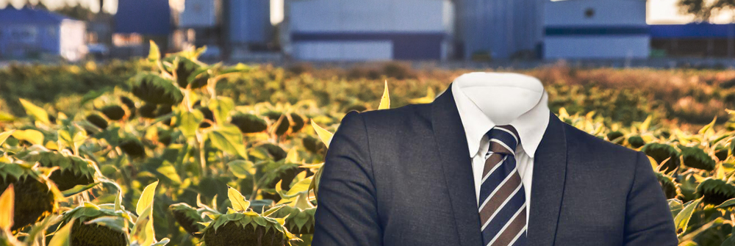
Когда создание сельскохозяйственного потребительского кооператива противопоказано?
Случай № 5
Когда кооператив создаётся при т.н. «опорном фермере», который предоставляет ресурсы хозяйства для того, чтобы быстро запустить деятельность кооператива.
Через некоторое время т.н. «опорный фермер» осознает себя как частный посредник (см. случай № 4).
В этом случае кооператив лучше не создавать, а сразу формировать соответствующие мощности на базе данного КФХ за его собственный счёт.

Slide 16

Когда создание сельскохозяйственного потребительского кооператива противопоказано?
Случай № 6
Когда инициатор (лицо или группа лиц) надеется через создание «кооператива» получить дополнительные средства из бюджета.
В этом случае инициатору лучше сразу отказаться от деятельности, которая может повлечь за собой предусмотренную законом ответственность

Slide 17
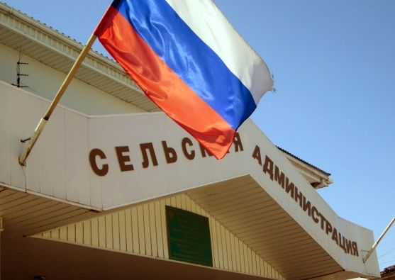
Кто не может и кто может быть агентом кооперативного строительства?
Частный переработчик,
Крупный сельскохозяйственный производитель
Потребительское общество
«Инвестор»

Slide 18
РСО «Агроконтроль»
107078, Москва, ул. Садовая Спасская, д. 20, стр. 1, оф. 818
www.agrokontrol.ru
info@agrokontrol.ru
8-495-6077964, 8-495-9600913

